Slide 1
Tutorial de Uso
Básico
DEZ 2018 MV

Slide 2
Tópicos
COMO ACESSAR AS BASES DE DADOS DA EBSCO
BUSCA básica
Tela de busca
Escolher bases de dados
Página de resultados
Ordenar, Mudar Opções de página e Compartilhar
Limitar resultados
Aplicar facetas (filtros)
RESULTADO (DOCUMENTO)
Ver informações do documento recuperado
Acessar o Texto Completo
FERRAMENTAS
Usar ferramentas de produtividade
Usar ferramentas de compartilhamento
help.ebsco.com

Slide 3
Como acessar as bases de dados da EBSCO

Slide 4
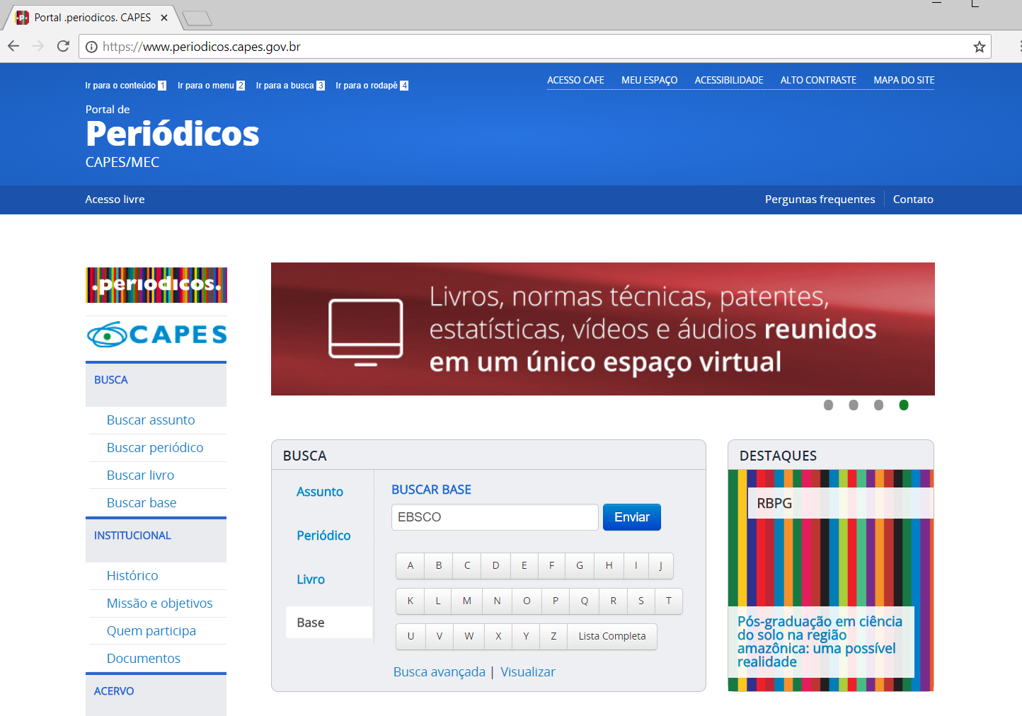
Como acessar as bases de dados da EBSCO
3
Clique Enviar
2
Digite EBSCO
1
Clique em Base

Slide 5
Como acessar as bases de dados da EBSCO
Buscar base (Resultado da busca)
Você buscou por "EBSCO“
Nome da base | Tipo | Ações
Academic Search Premier | Textos Completos
CINHAL with Full Text | Textos Completos
Dentristry & Oral Sciences Source | Textos Completos
Information Science & Technology Abstracts (ISTA) | Textos Completos
Library, Information Science & Technology Abstracts with Full Text | Textos Completos
RILM Abstracts of Music Literature | Textos Completos
RIPM - Retrospective Index to Music Periodicals | Textos Completos
SocINDEX with Full Text | Textos Completos
SPORTDiscus with Full Text | Textos Completos
Computers & Applied Sciences Complete | Textos Completos
MEDLINE Complete | Textos Completos
Food Science & Technology Abstracts Full Text Database (FSTA Full Text) | Textos Completos
Food Science Source | Textos Completos
4
Clique no título
_{1. Clique em Base}

Slide 6
Busca Básica

Slide 7
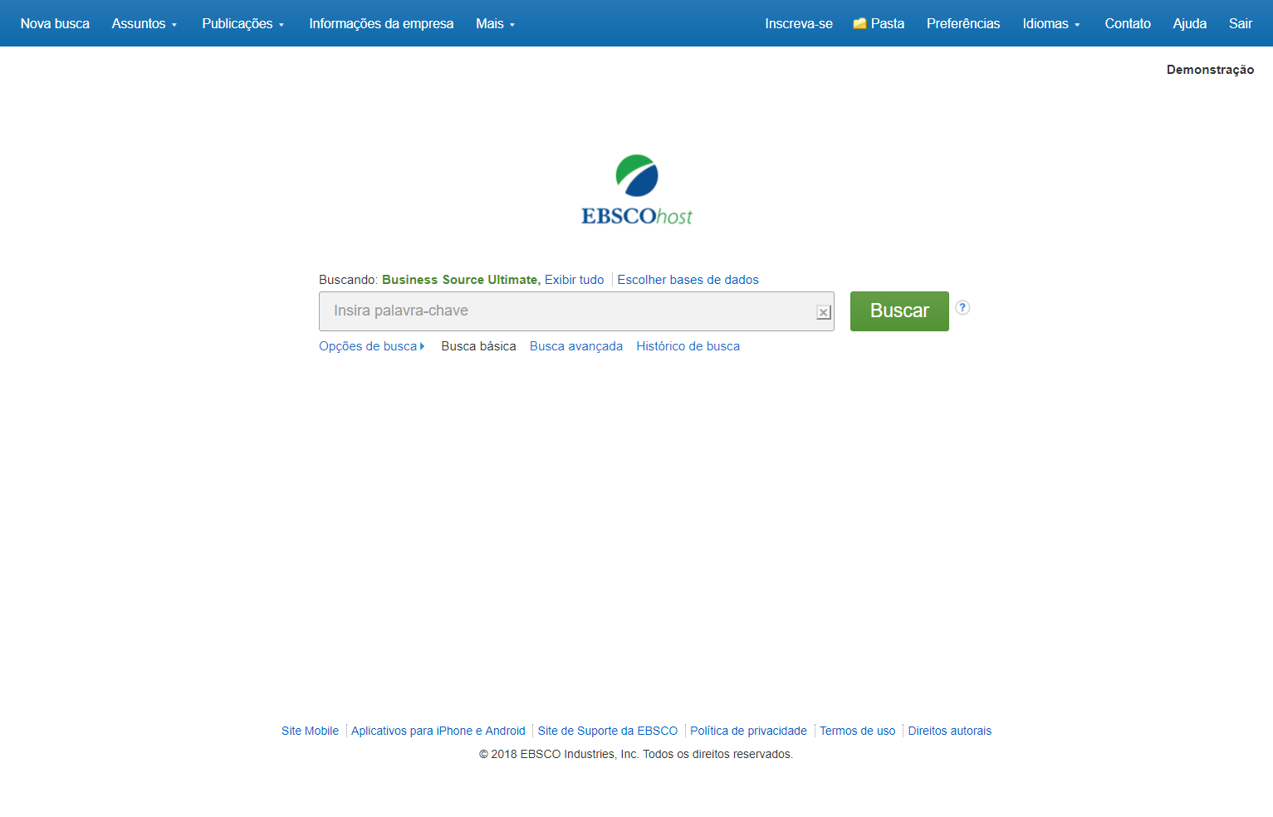
Busca básica

Slide 8
Busca básica

Slide 9
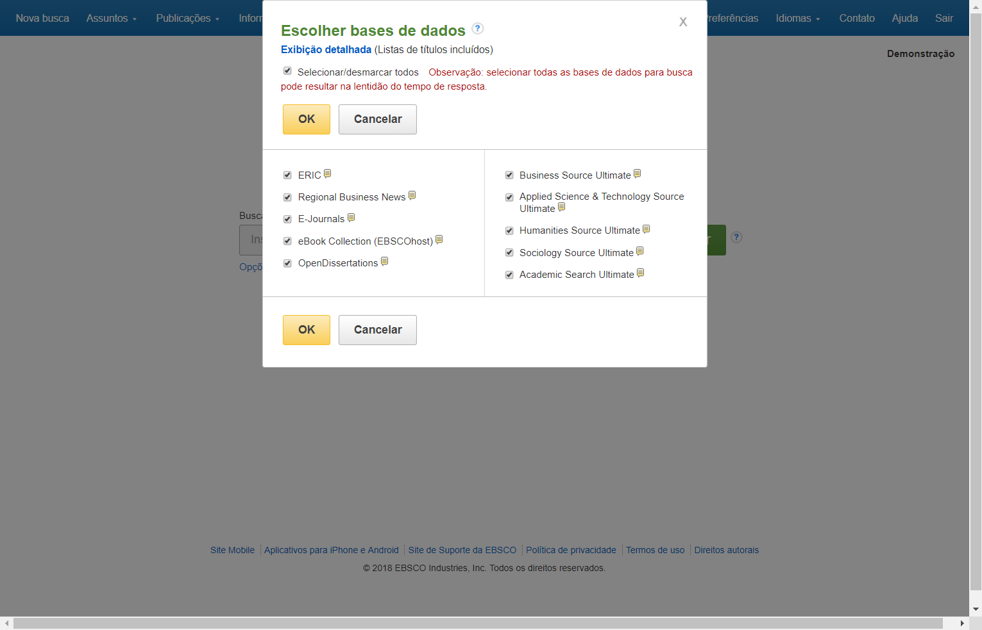
Busca básica
Nesta tela, você pode escolher todas ou algumas bases.

Slide 10
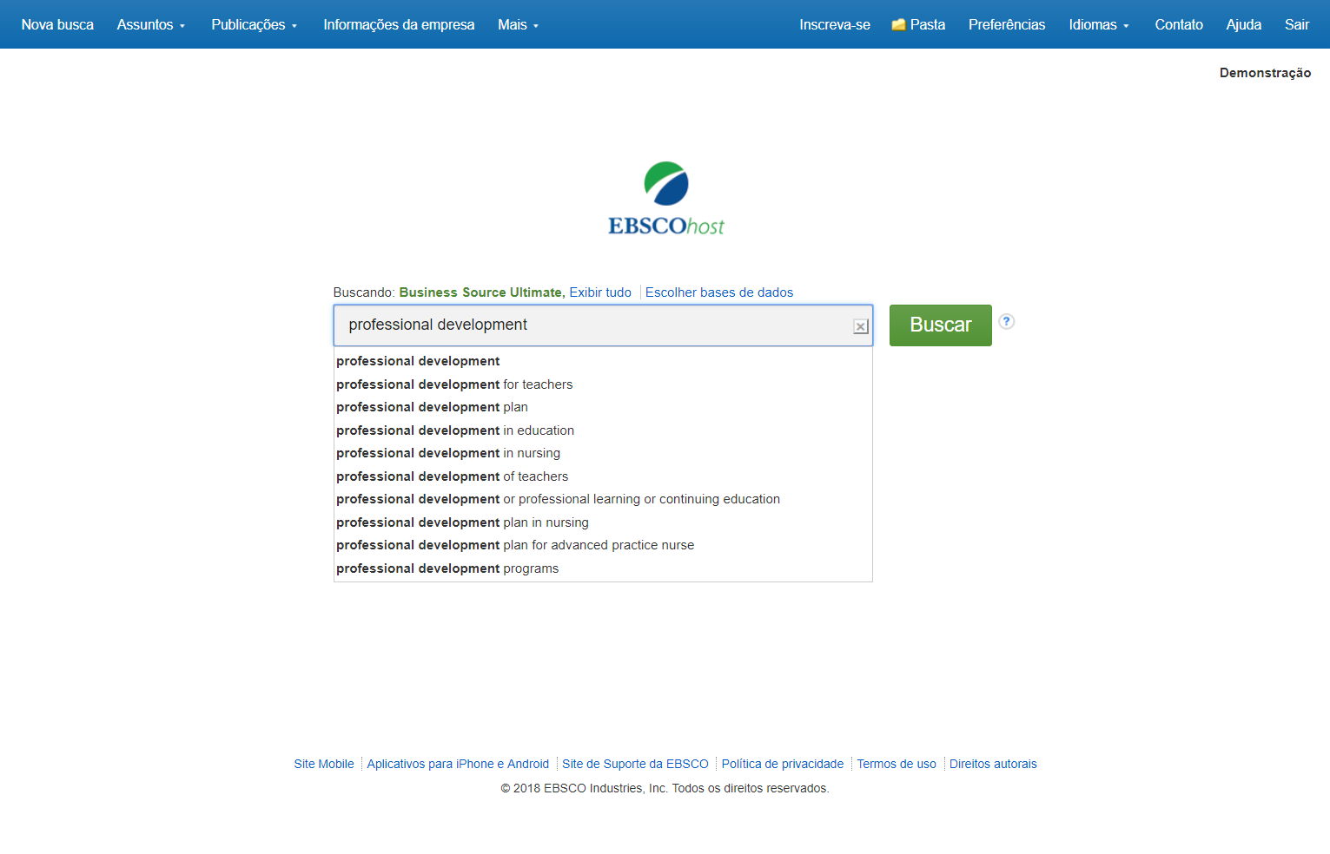
Busca básica
Nesta tela, você tem a opção de autocompletar.

Slide 11
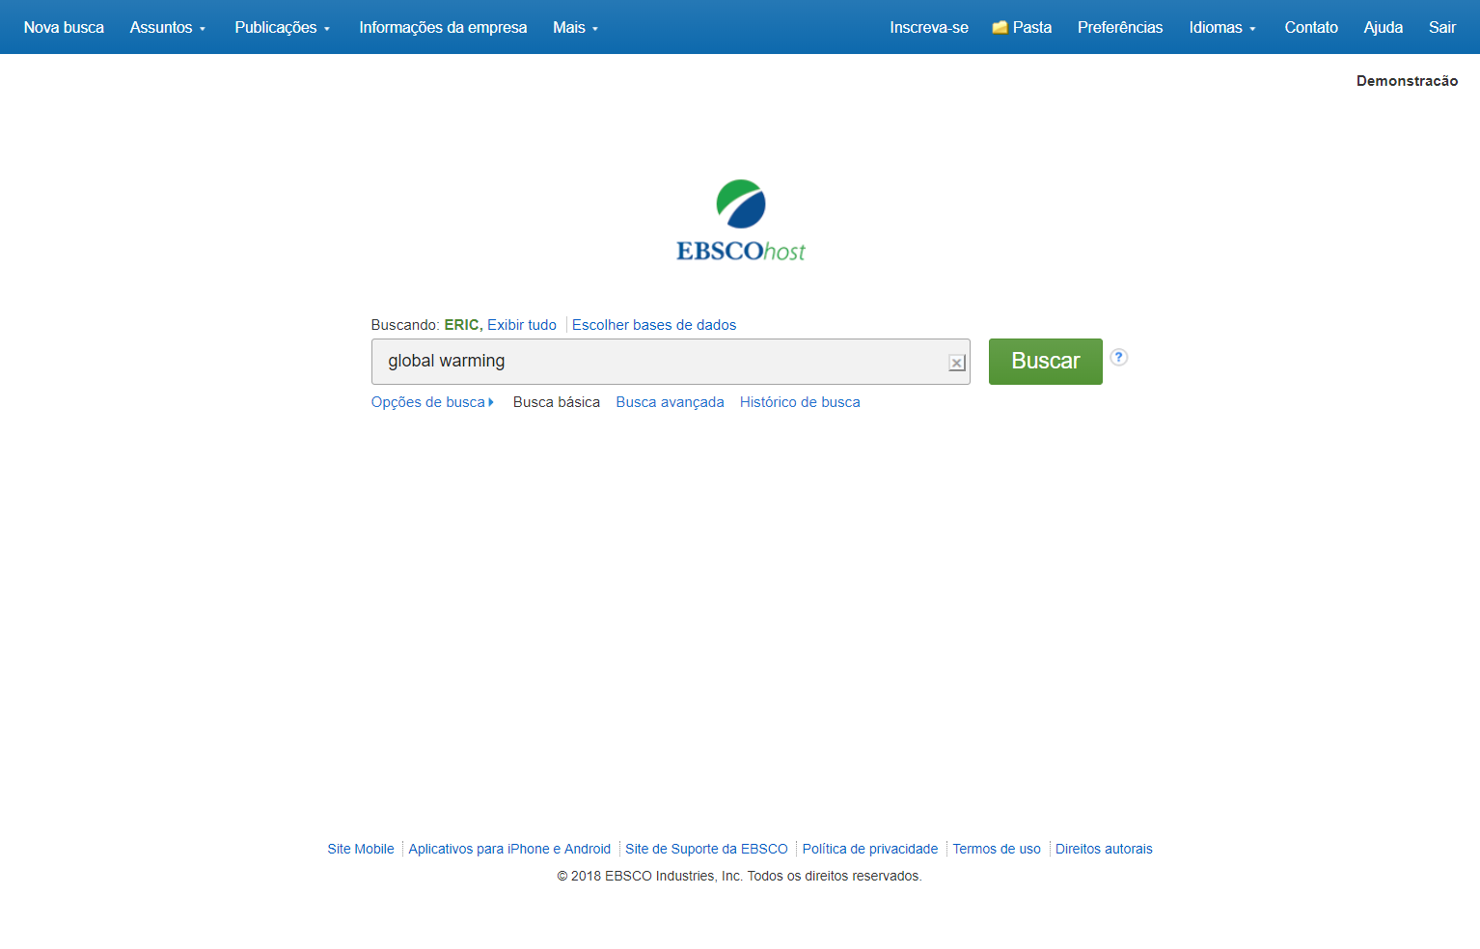
Busca básica

Slide 12
Página de Resultados

Slide 13
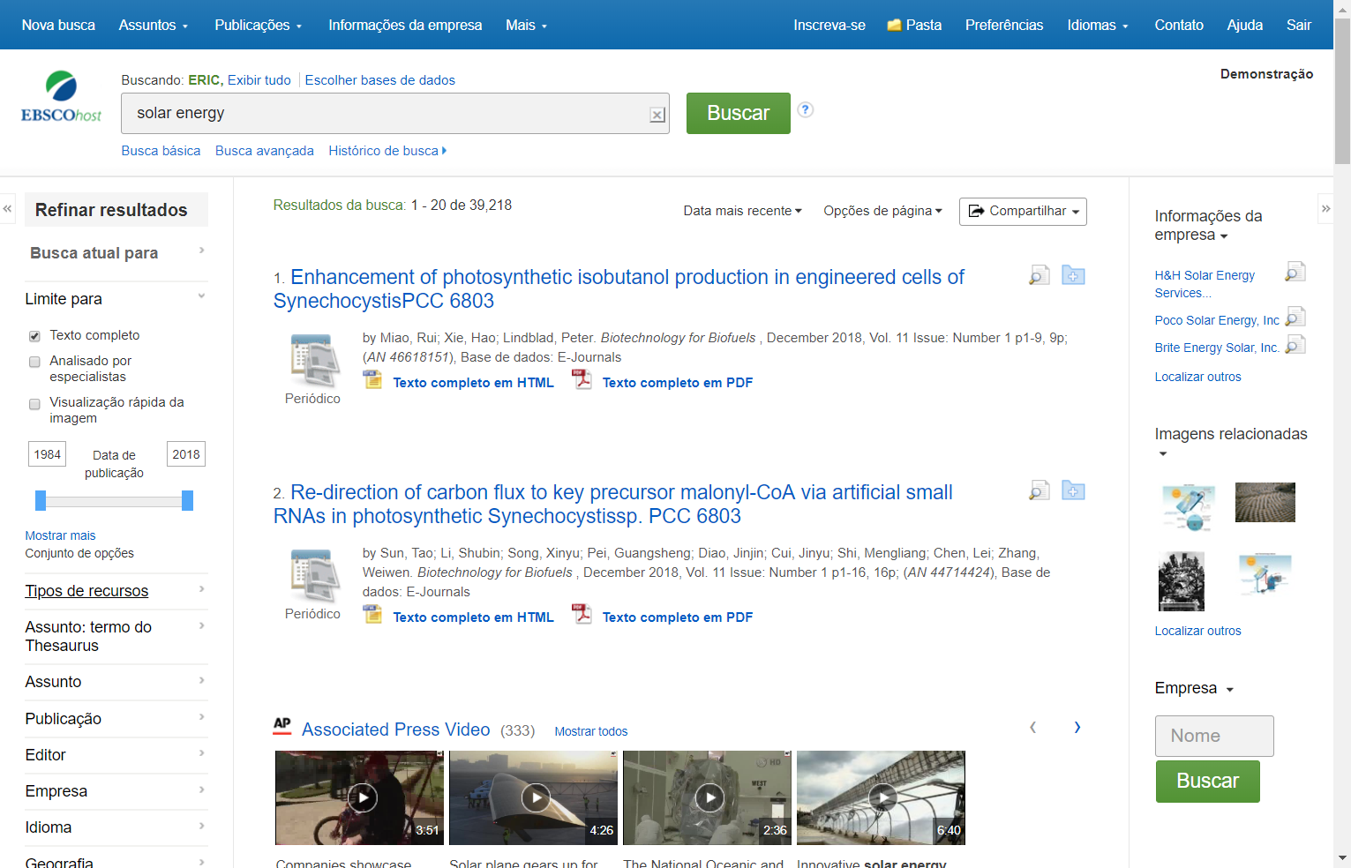
Página de Resultados
1
2
3

Slide 14
Facetas (ou filtros)
1

Slide 15
Facetas (ou filtros)
1
As facetas são inteligentes, ou seja, se alteram de acordo com a temática.
Exemplo:
Termo de busca: bronchitis (bronquite: inflamação da mucosa da traqueia e dos brônquios)
Filtros variáveis:
Idade ou faixas etárias
Gênero

Slide 16
Facetas (ou filtros)
Resumo da pesquisa
Apresenta os termos utilizados para busca
Apresenta os expansores e limitadores selecionados
Apresenta todos os filtros aplicados
Permite eliminar filtros clicando no X

Slide 17
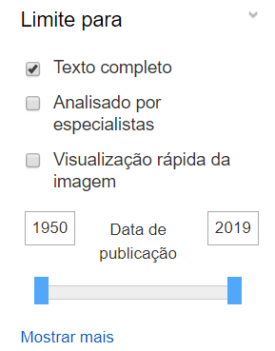
Facetas (ou filtros)
Limite para
Permite filtrar por documentos com Texto Completo, Analisado por especialistas (peer reviewed) ou artigos e contenham imagens.
O período de publicação pode ser alterado digitando a data ou movendo os retângulos azuis
Note que pode haver até 2 anos posteriores à presente na data, isso indica que a EBSCO possui os registros bibliográficos do que ainda vai ser publicado (early access)

Slide 18
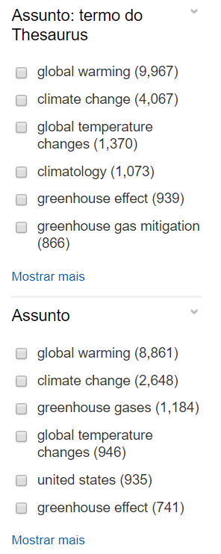
Facetas (ou filtros)
Assuntos
Em ambos, a função é especificar o conteúdo geral.
Baseia-se nos demais resultados.
A diferença é que o primeiro é baseado em termos normalizados e o segundo em entradas principais (assunto mais importante)

Slide 19
Facetas (ou filtros)
Empresa
Apresenta empresas que foram citadas ou que produziram algum conteúdo (empresa como autor)
NAICS/Indústria
NAICS (North American Industry Classification System) é uma classificação internacional de tipos de indústrias
Permite relacionar a temática à uma área de indústria específica

Slide 20
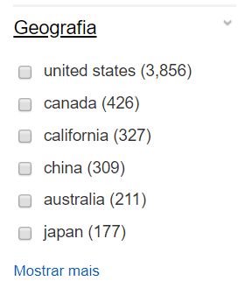
Facetas (ou filtros)
Geografia
Apresenta aspectos geográficos dos resultados
É a localização geográfica da instituição a qual o autor está filiado
Se você estiver buscando documentos cujo aspecto geográfico seja relevante, você precisa indicar o local (país, estado, região, cidade) como Assunto na busca.

Slide 21
Resultado

Slide 22
Resultado
2

Slide 23
Resultado
A barra superior dos resultados exibe:
Quantidade de resultados recuperados
Opção para alterar a ordem dos resultados: por relevância ou por data (mais recente ou mais antiga)
Opções de página: permite personalizar a exibição de resultados (layout e quantidade de resultados)
Compartilhar: permite criar alertas, salvar registros, salvar a busca e compartilhar a lista de resultados

Slide 24
Resultado
As opções de página permitem personalizar a visualização.

Slide 25
Resultado
A opção Adicionar à pasta permite:
Salvar os resultados apresentados ou
Salvar a busca
Criar um alerta permite criar um alerta automático que será enviado por e-mail para avisar-lhe sobre novos resultados
Acessar o link permanente da busca
Compartilhar em redes sociais
Nota: somente terá acesso quem estiver corretamente autenticado.

Slide 26
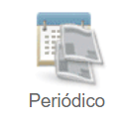
Resultado
Para cada tipo de resultado, será indicado um ícone diferente, como é possível observar ao lado.

Slide 27
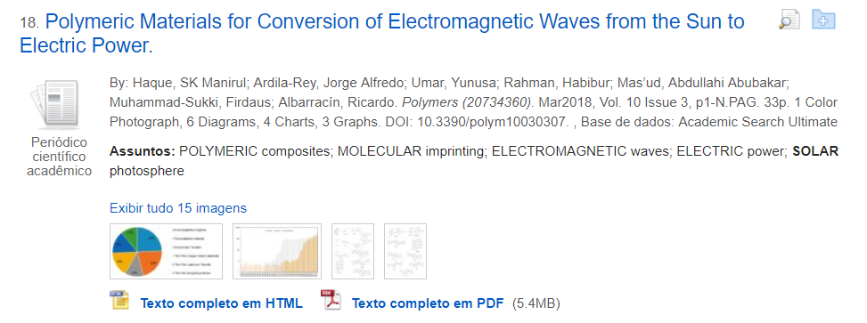
Resultado
Cada resultado apresenta uma breve descrição contendo: Título, autor, fonte, base de dados e assuntos (descritores).
Permite adicionar à pasta pessoal (Ver tutoriais “Meu EBSCOhost”)
Além de imagens e formas de acesso possíveis para artigos: HTML e PDF.

Slide 28
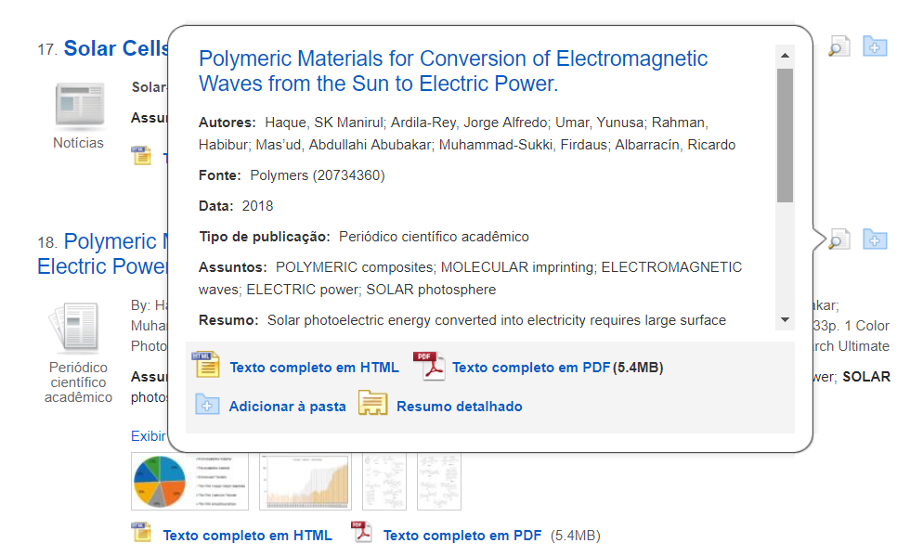
Resultado
Ao deixar o mouse na pequena lupa, abre-se uma pré-visualização de uma maior quantidade de informações sobre o documento

Slide 29
Resultado
Além disso é possível ver as imagens utilizadas nos artigos de modo individual.
Pode-se utilizá-las em trabalhos acadêmicos e aulas, desde que devidamente citada a fonte.

Slide 30
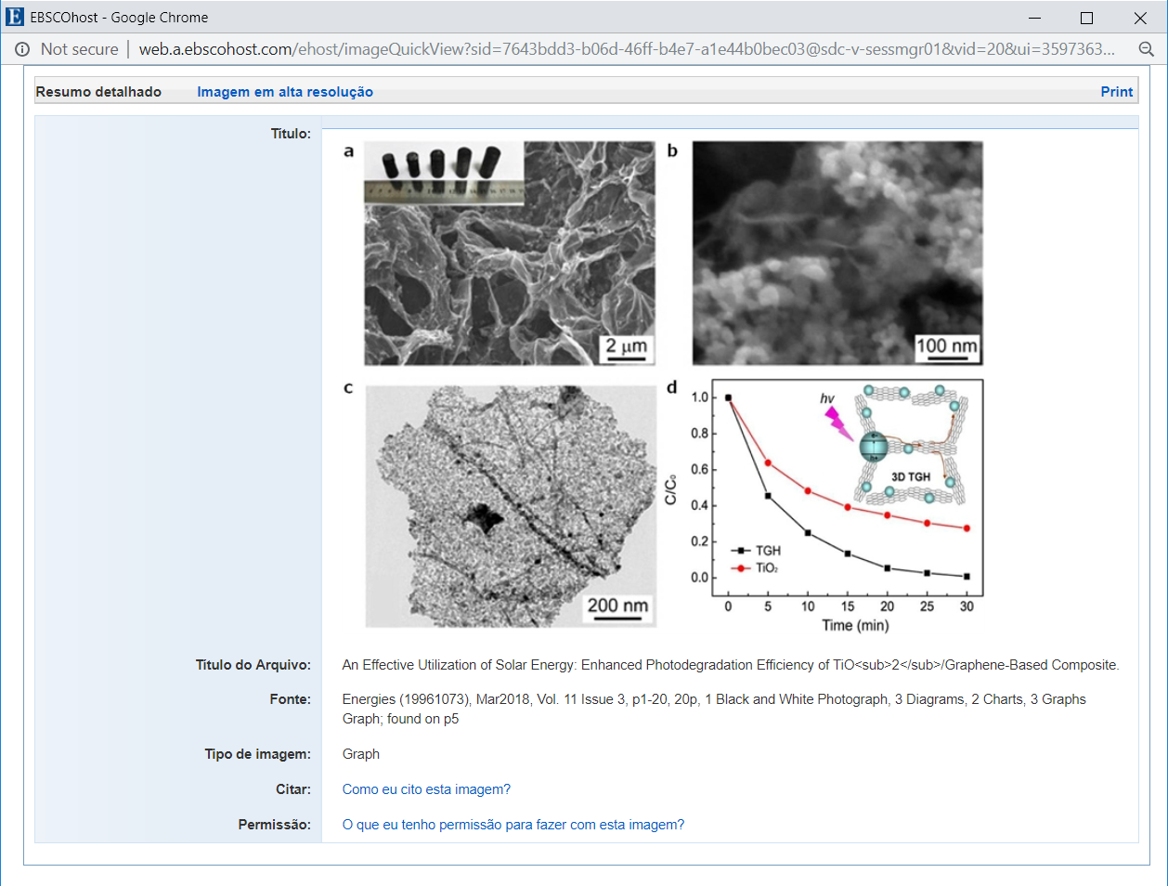
Resultado
Ao clicar na imagem, abre-se uma janela, onde é possível fazer o download da imagem em alta resolução e também copiar a fonte.

Slide 31
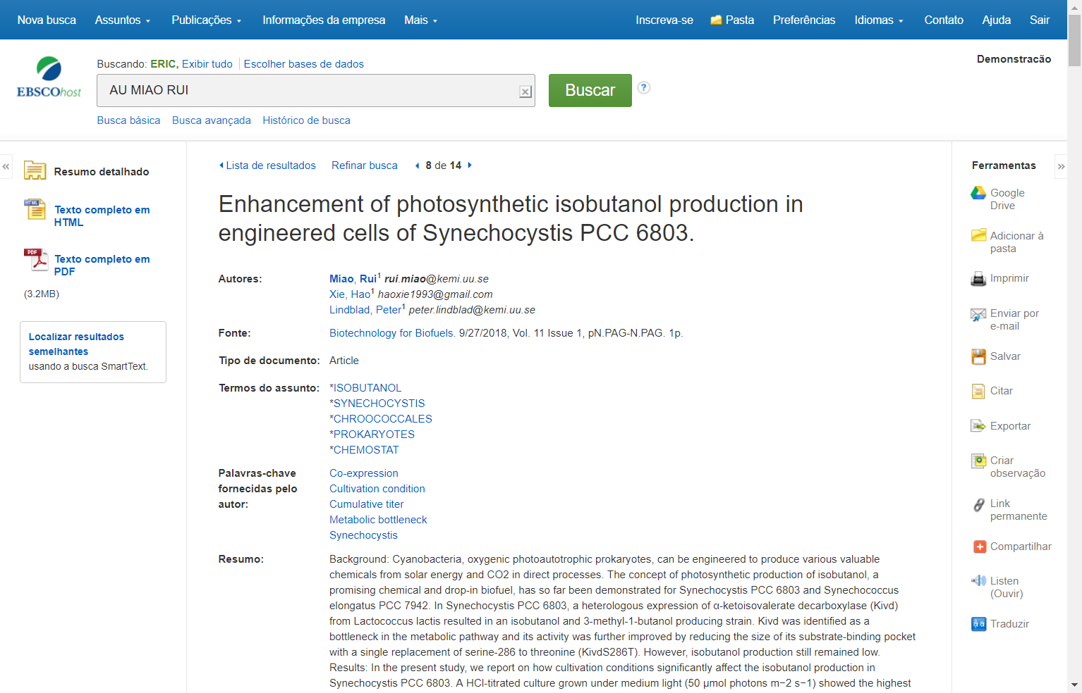
Resultado
1
2
3

Slide 32
Resultado
1
Do lado esquerdo são apresenta as formas de visualização do texto completo (PDF e HTML) e link para localizar resultados semelhantes.

Slide 33
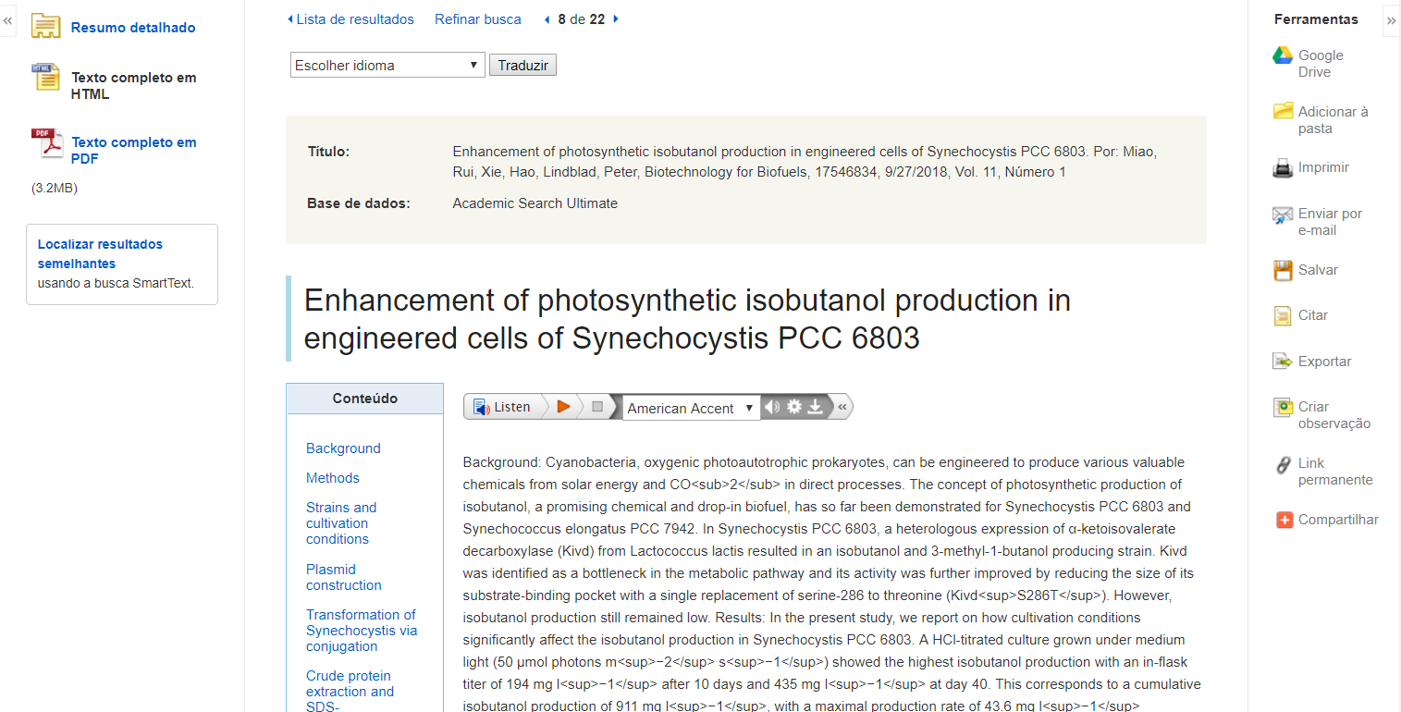
Resultado
1

Slide 34
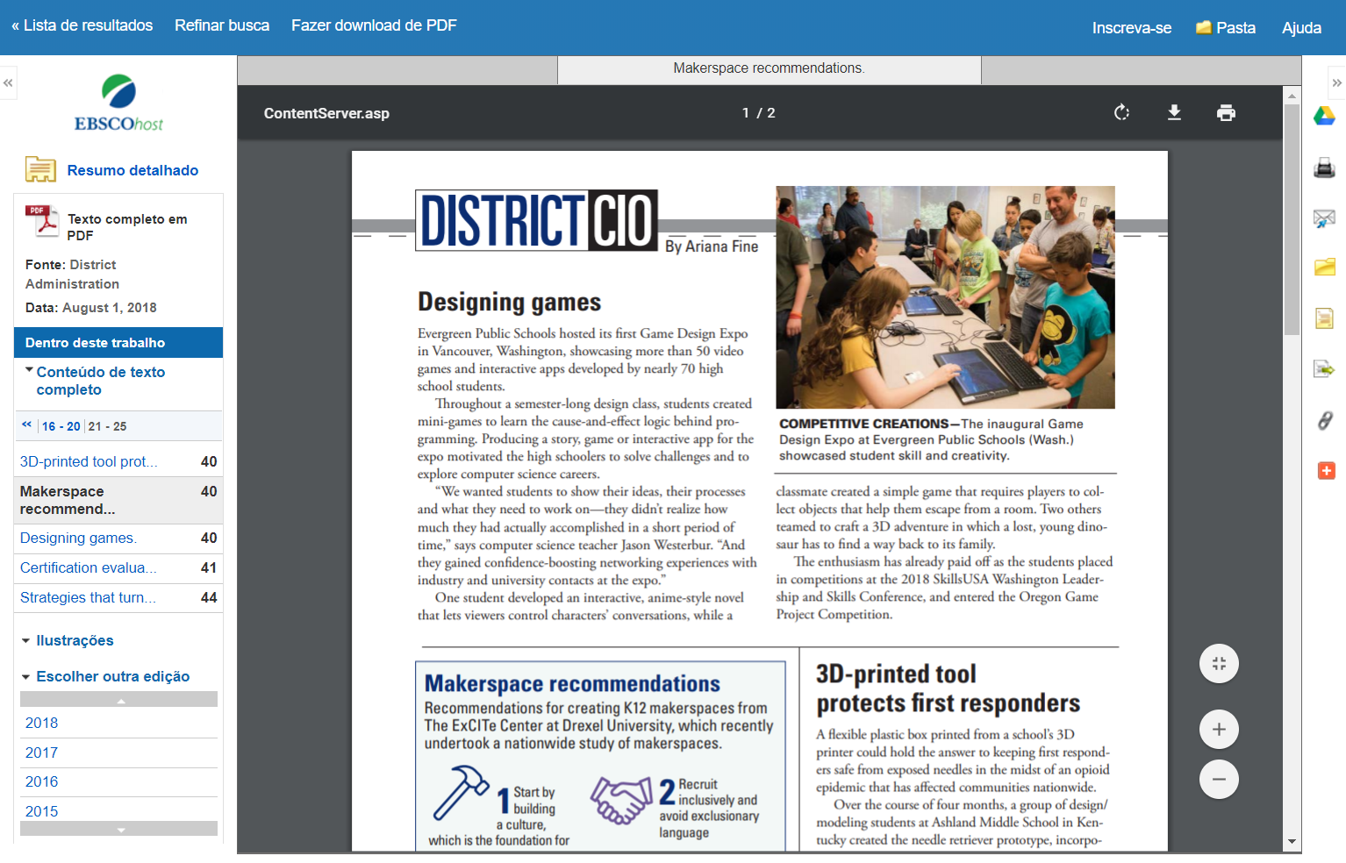
Resultado
O formato PDF permite selecionar e copiar texto, efetuar zoom, além da impressão, envio por email, copiar referência, entre outras funcionalidades.
Além disso, do lado esquerdo sempre são indicadas as informações da fonte (título e data), mais artigos do mesmo fascículo e acesso a outras edições

Slide 35
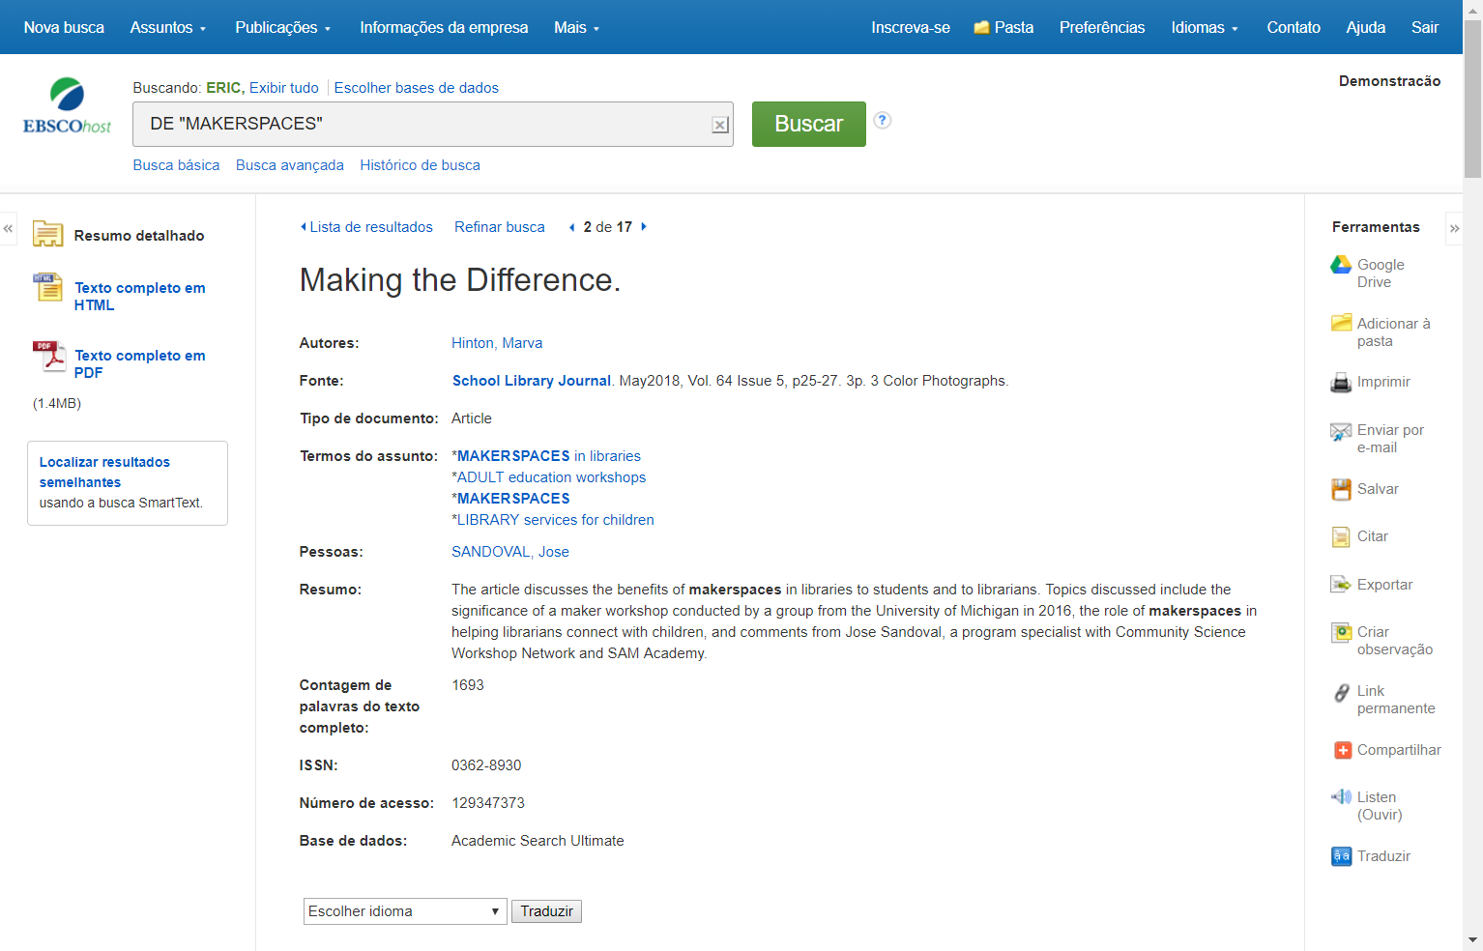
Resultado
2

Slide 36
Resultado
Apresenta o registro bibliográfico completo
Todos os termos em azul podem ser fontes de maior informação.
Ao clicar na fonte School Library Journal, o usuário é levado à página da publicação.
Ao clicar em um assunto MAKERSPACES serão recuperados outros documentos sobre esse tema.

Slide 37
Ferramentas

Slide 38
Ferramentas
3

Slide 39
Ferramentas
Aqui são apresentadas todas as ferramentas.
As ferramentas Listen (ouvir) e Traduzir somente são disponibilizadas no formato HTML.

Slide 40
Ferramentas
A ferramenta Google Drive permite salvar o arquivo PDF automaticamente na sua conta pessoal do Google Drive.
Clique no ícone
Desbloqueie a janela de pop-up (caso o navegador bloqueie)
Informe seu usuário do Google (seu-nome-de-usuario@gmail.com)
Informe sua senha

Slide 41
Ferramentas
A ferramenta de Adicionar à pasta fica disponível em várias áreas da plataforma EBSCOhost:
Na página de resultados
Na página do resultado
Na aba Compartilhar
Esta ferramenta permite preservar registros na pasta pessoal.
Funciona como “favoritar”

Slide 42
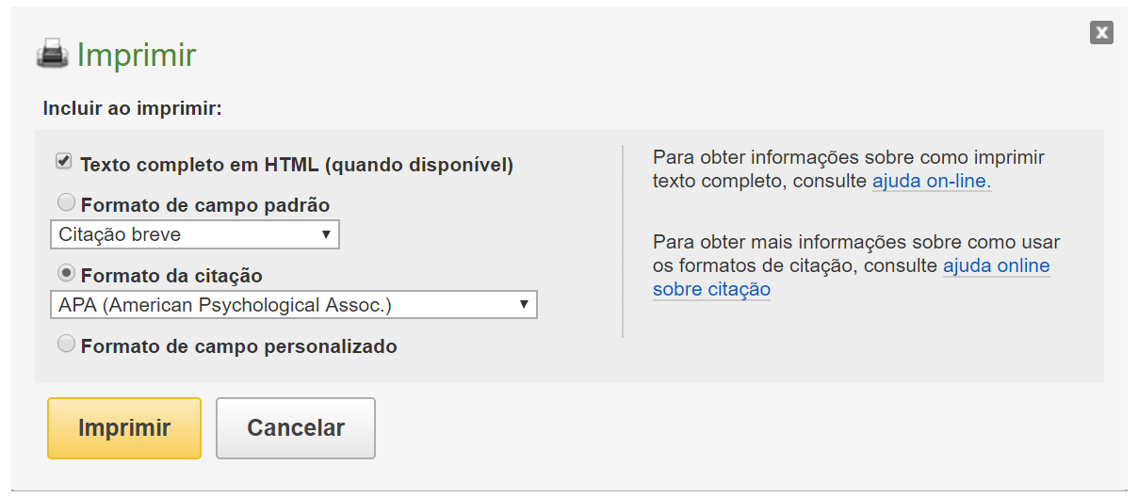
Ferramentas
A ferramenta de Imprimir permite fazer a impressão do registro bibliográfico:
No formato apresentado
No formato de campo personalizado (escolher campos)
Nos seguintes formatos de citação:
ABNT, AMA, APA, Chicago, Harvard, MLA ou Vancouver

Slide 43
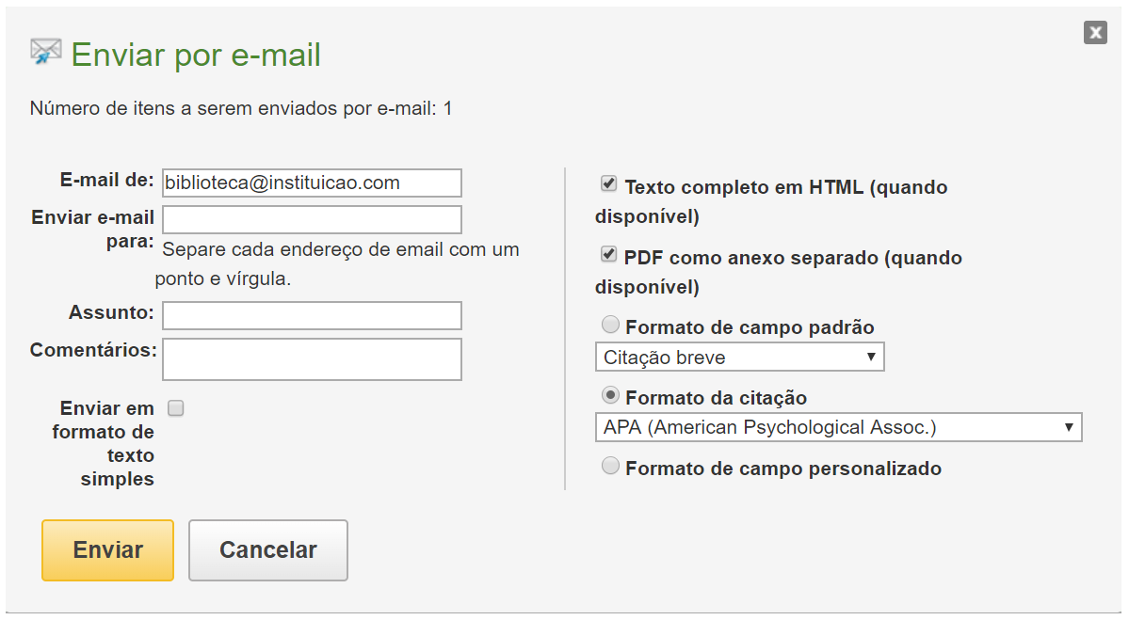
Ferramentas
A ferramenta Enviar por e-mail permite:
Enviar o documento como anexo (PDF e/ou HTML)
Para até 50 destinatários diferentes ao mesmo tempo
Enviar o registro bibliográfico
Enviar os seguintes formatos de citação:
ABNT, AMA, APA, Chicago, Harvard, MLA ou Vancouver
Personalizar o remetente e o formato de campo

Slide 44
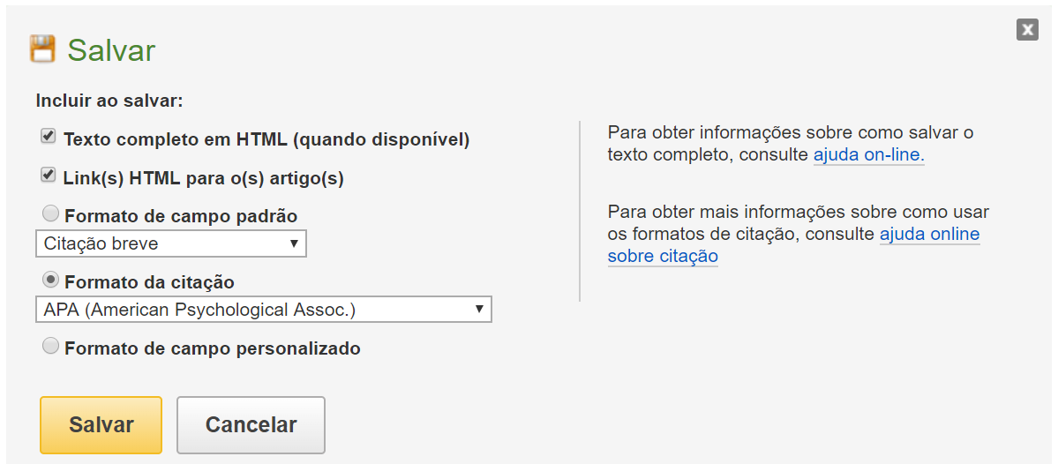
Ferramentas
A ferramenta Salvar permite salvar o registro bibliográfico como um arquivo, no seu celular, tablet ou computador.
No formato apresentado
No formato de campo personalizado (escolher campos)
Nos seguintes formatos de citação:
ABNT, AMA, APA, Chicago, Harvard, MLA ou Vancouver

Slide 45
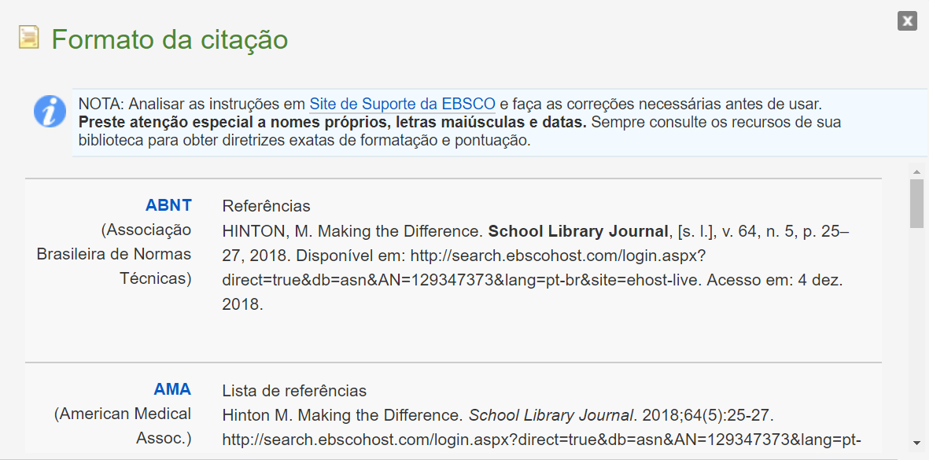
Ferramentas
A ferramenta Citar permite visualizar a referência pronta para o documento. Os padrões disponíveis são:
ABNT, AMA, APA, Chicago, Harvard, MLA ou Vancouver

Slide 46
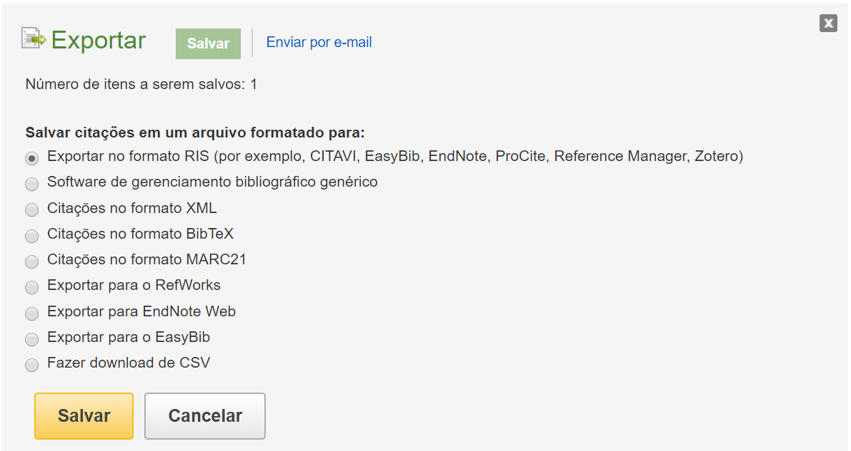
Ferramentas
A ferramenta Exportar permite exportar o registro bibliográfico para diversos tipos de softwares e em diversos formatos.
Destaque para os gestores bibliográficos, como Mendeley e Zotero, além do formato CSV (MS-Excel)

Slide 47
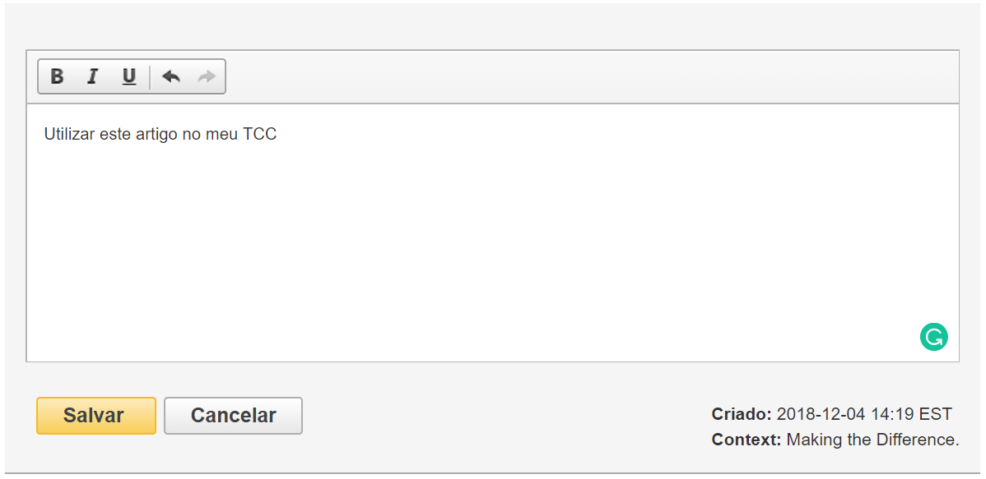
Ferramentas
A ferramenta Criar observação permite criar observações que ficam guardadas na pasta pessoal e permitem o acesso posterior ao documento e à observação.

Slide 48
Ferramentas
A ferramenta Link permanente cria automaticamente um link para dar acesso direto ao documento (pela página da disciplina, por exemplo).

Slide 49
Ferramentas
A ferramenta Compartilhar é a área social das ferramentas que permite o compartilhamento do artigo nas redes sociais.
Nota: somente terá acesso ao conteúdo quem estiver corretamente autenticado na plataforma.

Slide 50
Ferramentas
A ferramenta Listen (Ouvir), foi desenvolvida para deficientes visuais e para praticantes de uma segunda língua.
Esta funcionalidade está disponível para todos os documentos com texto completo em HTML e no idioma inglês.
O aplicativo permite escolher o sotaque, velocidade de leitura (ícone da engrenagem) e o download da narração em arquivo MP3 (ícone da seta para baixo).

Slide 51
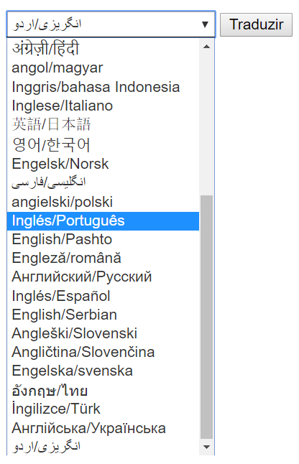
Ferramentas
A ferramenta Traduzir permite traduzir o texto do documento do idioma inglês para 34 diferentes idiomas.
Esta funcionalidade está disponível para todos os documentos com texto completo em HTML e no idioma inglês.
É realizada uma tradução automática, ou seja, não é interpretativa, portanto realize uma revisão antes de utilizá-lo em seu trabalho.

Slide 52
Para obter mais ajuda, visite o
site de suporte da EBSCO http://help.ebsco.com
e o site de Treinamentos em Português via WEBEX:
https://ebsco-portuguese.webex.com

